Slide 1
INF 5071
Follow the pills
OLIVIER PETIT
2018

Slide 2
Table des matière
Rappel de la présentation 1
Division des tâches
Style du jeu
Inspiration
Technologies
Modèle
Modèle avec armature
Lumière
Carte de normales
Réalisations techniques et artistiques
Points forts et faibles
Notes:
Comme je suis seul dans mon équipe, tout le travail à été fait par moi, mais je sauvegarde mon projet avec Github.
Modélisation: J'ai fait quelques dessin et j’ai ensuite suivi des tutoriels pour les animations, textures (UV Mapping) et pour la modelisation en soit. Rigging aussi
(Exemple de fail avec le personnage)
Les textures: créer des matériaux que j'ai ensuite appliquer des textures. J'ai ensuite assigner se matériaux sur le modèle et dans le uv mapping j'ai appliquer la textures sur le unwrap. Inspiration tye dye.
J'ai suivi un tutoriel de base pour savoir les fonctions de base et j'ai ensuite utiliser la dope sheet de blender pour créer mon animation de la pilules qui flotte. Mon personnage avait une animation, mais elle n'e fonctionnait pas dans unity alors je la repousse à la seconde partie du développement.

Slide 3
Division des tâches
Modélisation: Moi
Animation:Moi
Textures:Moi
Programmation:Moi
Notes:
Comme je suis seul dans mon équipe, tout le travail à été fait par moi, mais je sauvegarde mon projet avec Github.
Modélisation: J'ai fait quelques dessin et j’ai ensuite suivi des tutoriels pour les animations, textures (UV Mapping) et pour la modelisation en soit. Rigging aussi
(Exemple de fail avec le personnage)
Les textures: créer des matériaux que j'ai ensuite appliquer des textures. J'ai ensuite assigner se matériaux sur le modèle et dans le uv mapping j'ai appliquer la textures sur le unwrap. Inspiration tye dye.
J'ai suivi un tutoriel de base pour savoir les fonctions de base et j'ai ensuite utiliser la dope sheet de blender pour créer mon animation de la pilules qui flotte. Mon personnage avait une animation, mais elle n'e fonctionnait pas dans unity alors je la repousse à la seconde partie du développement.

Slide 4
STYLE DE JEU UTILISÉ
Jeu de plateforme
X
Exploration

Slide 5
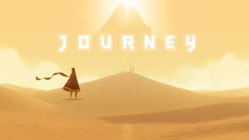
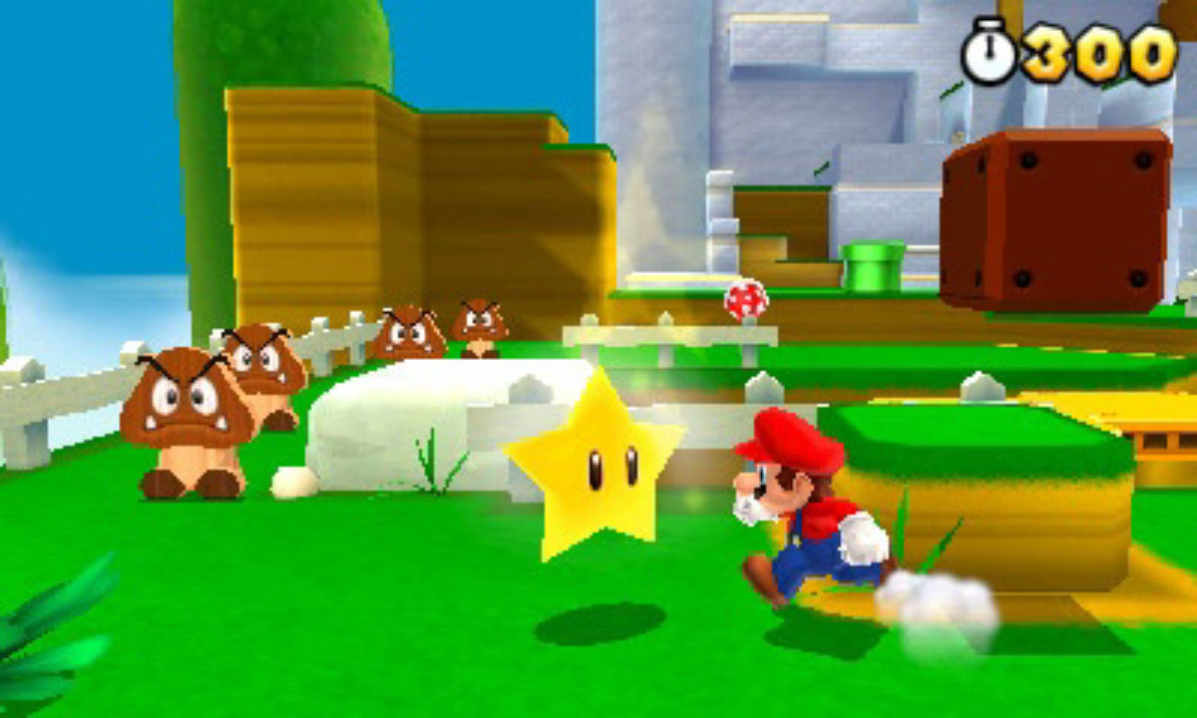
Inspiration
Journey
Mario

Slide 6
LANGAGE DE PROGRAMMATION ET TECHNOLOGIES
Moteur de jeu: Unity (C#)
Modélisation et animation: Blender
Texture: Krita

Slide 7
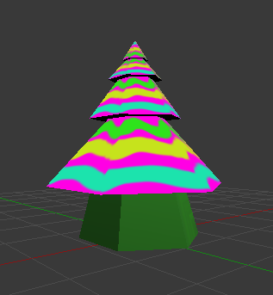
Modèle avec texture
Arbre avec une texture
Tye Die

Slide 8
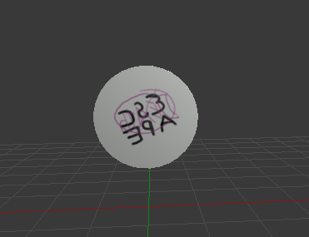
Modèle avec animation
Le modèle est une pilule
que le joueur doit collecter dans
le jeu.
L’animation consiste à le faire
monter et descendre, ainsi que
pivoter sur lui même.

Slide 9
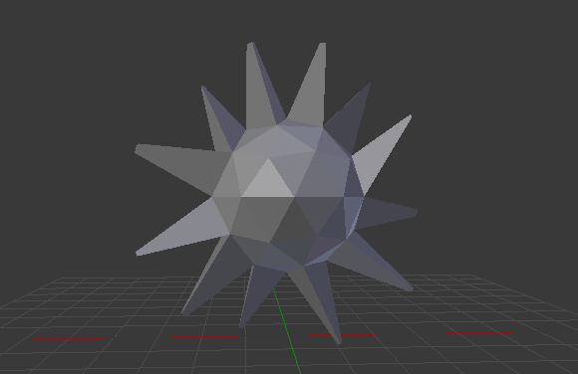
Modèle avec animation
Le modèle est une étoile/soleil
que le joueur doit collecter pour
terminer la partie.
L’animation est une rotation
sur lui même.

Slide 10
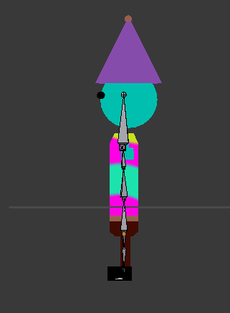
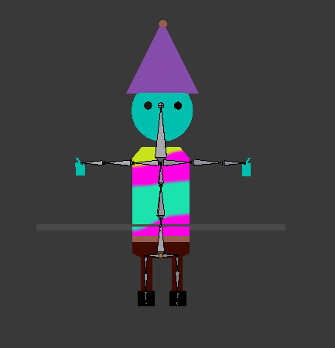
Modèle avec armature
Personnage
Il possède une animation de
course utilisé dans le jeu.

Slide 11
La lumière

Slide 12
Les types de lumières utilisés dans le jeu:
Lumière émise (Halo): J’ai appliqué une source de lumière sur les pilules pour les rendre plus visibles.
Lumière soleil: Le jeu est éclairé par une lumière directe pour permettre un effet d’ombrage et pour que le jeu ne soit pas trop lumineux.

Slide 13
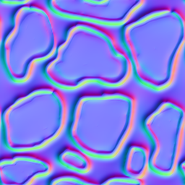
Carte de normales
Notes:
Dispositifs: sortent des laboratoires, se miniaturisent, viennent avec des téléphones mobiles démocratisation des technologies: devient commun.
Consoles de jeux*** sphère du divertissement
App: jeux, documentaires, films, app d’achats, visualisation.
Expériences qui font pas de sens.
Pour moi:
L’utilisation de ces nouvelles technologies devraient remettre en question les utilisations et représentations traditionnelles.

Slide 14
Résalisation tecniques et artistiques
Armature et animation du personnage.
L’étoile/soleil
Le fait d’avoir fait presque tout les modèles et les textures.
Les scripts utilisés pour le control de la caméra et du personnage.
Apprendre les techniques de base utile pour un Game jam.
Avoir apprit Blender, Krita et Unity

Slide 15
Éléments empruntés

Slide 16
Elements empruntés
Les roches: AssetStore
Les tonneaux: AssetStore
Texture de roche: AssetStore
Texture du terrain: textures.com

Slide 17
MERCI!

Slide 18
QUESTIONS/
COMMENTAIRES

Slide 19
Bibliographie
Textures:
www.textures.com
AssetStore/Unity
CrazyBump

